Slide 1
Vzdělávací program eSafety – Bezpečné virtuální prostředí
eS 2.1 Digitální gramotnost v kontextu eBezpečnosti

Slide 2
Co je tématem kurzu?
Co znamená eBezpečnost?
Jak bezpečně se pohybuje mládež v online prostředí?
Jaká jsou online rizika a možnosti ve třídě?
Kde najdeme zdroje v češtině a jaké zdroje můžeme najít v angličtině?

Slide 3
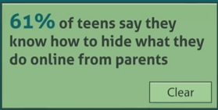
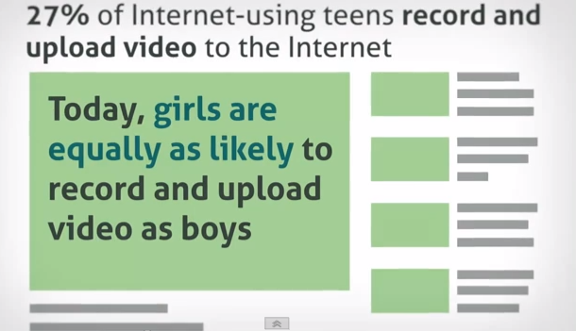
Jsou digitální domorodci také digitálně gramotní?
http://www.youtube.com/watch?v=hSQ6GcskLNg
“Používáním ICT prostředků ještě nejsme digitálně gramotní.”
Digital Competence for Lifelong Learning, EC Joint Research Centre 2008
Notes:
http://www.youtube.com/watch?v=hSQ6GcskLNg – na této adrese video v aj (5:25) s výsledky výzkumu americké organizace FOSI (Family Online Safety Institute) z listopadu roku 2012 - online výzkum mezi teenagery (13 – 17 let, 511jedinců) a jejich rodiči (500 jedinců) – kompletní zpráva zde: http://www.fosi.org/research.html (The Online Generation Gap)

Slide 4
Jsou digitální domorodci také digitálně gramotní?
Činnost na mobilu či online za posledních 30 dní | 2013 | 2012
Posílání /odesílání textových zpráv | 87% | 86%
Využívání sociálních sítí | 81% | 88%
Hraní online/mobilních her | 82% | N/A
Využívání instant messengeru (Skype, ICQ, WhatsApp…) | 71% | 78%
Posílání e-mailů | 81% | 90%
Činnost na Instagramu (sdílení fota, komentáře…) | 42% | 30%
Činnost na Twitteru (posílání /odesílání zpráv) | 35% | 42%
Činnost na Snapchatu (posílání /odesílání zpráv, fotek) | 32% | N/A
Zveřejnění příspěvku na Tumblru | 28% | 23%
Zveřejnění videa na YouTube | 27% | 29%
Činnost na Ask.fm | 25% | N/A
Zveřejnění videa nebo komentáře na Vine | 23% | N/A
Využití lokační služby pro „čeknutí se" nebo sdílení polohy | 16% | 17%
Notes:
výzkum americké organizace FOSI (Family Online Safety Institute) z října roku 2013 - online výzkum mezi teenagery (13 – 17 let, 558 jedinců)– kompletní zpráva zde: http://www.fosi.org/research.html (Teen Identity Theft)

Slide 5
EU Kids Online
 | 11 - 12 let |  | 13 - 16 let
% dětí umí… | chlapci | dívky | chlapci | dívky | všichni
vytvořit záložku v prohlížeči /označit stránku | 52 | 45 | 72 | 70 | 64
zablokovat zprávy od konkrétního uživatele | 45 | 46 | 72 | 72 | 64
najít si informace o eBezpečnosti | 51 | 43 | 71 | 69 | 63
změnit bezpečnostní nastavení na své sociální síti | 34 | 35 | 65 | 66 | 56
porovnávat informace z různých webů | 43 | 37 | 64 | 62 | 56
vymazat historii prohlížených stránek | 37 | 29 | 63 | 59 | 52
blokovat spam a reklamní e-maily | 36 | 32 | 61 | 56 | 51
změnit nastavení filtrů | 15 | 12 | 41 | 29 | 28
průměrný počet ovládaných činností | 3 | 2,7 | 4,9 | 4,6 | 4,2
Notes:
Výzkum EU Kids Online II z roku 2011 - Prof Livingstone S. and Dr Haddon, L. (2011, September) Final Report, EU Kids Online II [Online]. (http://www2.lse.ac.uk/media@lse/research/EUKidsOnline/EU%20Kids%20II%20(2009-11)/EUKidsOnlineIIReports/Final%20report.pdf)

Slide 6
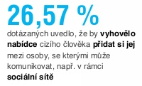
Výzkum rizikového chování českých dětí v prostředí internetu 2013
Notes:
Výzkum Seznamu.cz, Bezpecneho internetu.cz a UP Olomouc (e-bezpečí) z roku 2013 - http://www.slideshare.net/kopeckyk/nebezpe-internetov-komunikace-4-ebezpe-seznamcz

Slide 7
Požadavky na pedagogy
„Vytváření digitálních dovedností prostřednictvím učení
s využitím ICT by mělo začínat co nejdříve. Takové učení však musí být kritické, spolehlivé a kreativní s ohledem na bezpečnost a ochranu soukromí.
Učitelé proto musí být digitálně gramotní, aby se na takovém učení mohli vůbec podílet.“
Digital Competence for Lifelong Learning, EC Joint Research Centre 2008

Slide 8
Pojmy
A co tedy vůbec znamená digitální občanství, gramotnost, odpovědnost, bezpečnost atd.?
„Sebejisté a kritické užívání ICT prostředků pro práci, volný čas, vzdělávání a komunikaci.“
Evropská Unie
Co je tedy potřeba?
Vychovávat digitálně vzdělané, eticky a bezpečně se chovající občany.
Notes:
Možnost puštění videa: http://www.youtube.com/watch?v=e0I13tKrxcA – Co to je Digital Citizenship (v aj, 1:08) nebo http://www.youtube.com/watch?v=vXw55E2JbPE – YouTube digital citizenship curriculum (v aj, 1:35)

Slide 9
Digitální gramotnost
Kulturní a sociální vnímání
Schopnost vyhledávat a třídit informace
Kritické myšlení a hodnocení
Schopnost žít a pracovat v digitálním prostředí společnosti
Funkční dovednosti
Efektivní komunikace
Spolupráce
Kreativita
Notes:
Digitální gramotnost podle NAACE (2012) obsahuje následující dílčí dovednosti, které je nutno zásadně rozvíjet.

Slide 10
eBezpečnost
Prostor pro definici eBezpečnosti utvořenou účastníky během modulu 1
Notes:
Diskuze k vytvořené definici, jak souvisí s pojmy z minulého slidu, jak je možné je do definice zapojit?

Slide 11
Situace v ČR
Vlastní zkušenosti s využíváním ICT ve výuce
Co je třeba zlepšit
Jak je moje škola aktivní v rámci ICT vzdělávání
Zapojování konceptů a zásad eBezpečnosti
Rady, tipy, triky – jak zapojit ICT do výuky, jak zapojit eBezpečnost…

Slide 12
Hlavní proudy výuky eBezpečnosti
Podívejme se na některé světové přístupy a zhodnoťme je…
Podpora:
Občanství
Gramotnosti
Bezpečnosti
www.commonsensemedia.org/educators/curriculum
www.ciconline.org/DigitalCitizenship
mediasmarts.ca/digital-media-literacy-fundamentals
www.cybersmart.gov.au/Schools.aspx
Notes:
Lektor rozdělí skupinu na 4 menší tak, aby každá z nich mohla prostudovat jeden příklad (1. - www.commonsensemedia.org/educators/curriculum, 2. - www.ciconline.org/DigitalCitizenship, 3. - mediasmarts.ca/digital-media-literacy-fundamentals, 4. - www.cybersmart.gov.au/Schools.aspx). Skupiny následně definují přínosy jednotlivých příkladů.

Slide 13
Zhodnocení zdroje
Jsou osnovy srozumitelné?
Co v nich chybí?
Odpovídají současnému rozvoji/stavu ICT?
Je téma přiměřené věku a časovým dispozicím?
Jsou tematické plány snadno realizovatelné?
Jsou výukové zdroje interaktivní a multimediální?
Jsou k dispozici témata a materiály pro rodiče?
Co z uvedených příkladů je využitelné pro vaši školu?
Notes:
Při procházení materiálů se skupinky soustředí na tyto otázky a pokouší se na ně odpovědět.

